Slide 1
Lektion 3
Mer assembler på RISC-V
3 BUGGAR!
lw istället för lh
10 istället för size
sum funktionen klarar inte en lista med 0 element!!
Notes:
Labbprep 1 skall vara inne på söndag, och ni kan klara den efter dagens lektion.
Idag skall vi gå igenom mer assembler.
På fredag skall vi äntligen börja tända lampor.
Frågor om något?

Slide 2
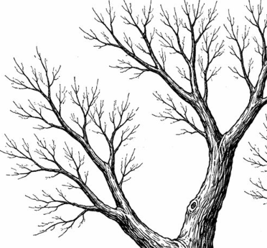
Branches
yes
t0 < t1
no
Do this
Do that
FLISP (and x86, ARM):
CMP X, Y
BLT this
that:
...
JMP done
this:
...
done:
RISC-V:
blt t0, t1, this <that:
...
j done
this:
...
done:
"Compare" two values in the ALU. Set flags.
Always compare in a branch instruction
Branch based on flags
There is no flag register
+ Allows some optimizations
+ Avoiding "hidden state" + Much easier for hardware and compiler

Slide 3
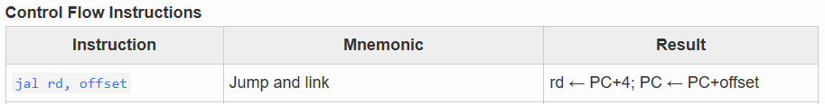
Funktioner (subrutiner)
main:
la t0, x
lw t0, 0(t0)
la t1, y
lw t1, 0(t1)
# need t0 = min(x, y)
... # use smallest value
...
x: .word 10
y: .word 20
min:
# return smallest of
# two parameters
Notes:
Vi skall prata om funktioner.
Prata igenom grundexemplet. main läser två värden från minnet och behöver köra en funktion för att få reda på det minsta.
Varför kan vi inte bara säga BRA? (returaddress)
<click> Vi kollar i quickguiden och hittar den här instruktionen (jump an link)
"Link" betyder spara returaddress.

Slide 4
Funktioner (subrutiner)
main:
la t0, x
lw t0, 0(t0)
la t1, y
lw t1, 0(t1)
# need t0 = min(x, y)
jal ra, min
... # use smallest value
...
x: .word 10
y: .word 20
min:
# return smallest of
# two parameters
Notes:
Vi kan spara returaddressen var vi vill, men ABI:n säger att vi skall använda register ra.
offset räknar assemblatorn ut åt oss.
offset är 20 bitar (signed) så tillåter ett hopp +/- 1MB.
På vår maskin är det nästan alltid tillräckligt, men vad gör vi annars?
Och hur hoppar vi tillbaka efter min?

Slide 5
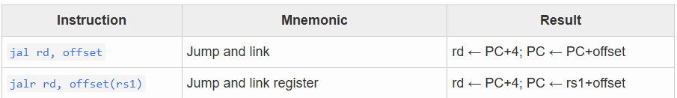
Funktioner (subrutiner)
main:
la t0, x
lw t0, 0(t0)
la t1, y
lw t1, 0(t1)
# need t0 = min(x, y)
jal ra, min
... # use smallest value
...
x: .word 10
y: .word 20
min:
# return smallest of
# two parameters
jalr zero, 0(ra)
offset är 20 bitar (+/- 1MB)
Notes:
Lösningen på båda problemen: jalr
Den låter oss ange en direkt address att hoppa till (ra) +/- ett litet offset.
I det här fallet behöver vi inget återhoppsaddress, så vi skriver den till zero.
Varför behövs då JAL? (en instruktion och oftast tillräcklig)

Slide 6
Funktioner (call och return)
main:
la t0, x
lw t0, 0(t0)
la t1, y
lw t1, 0(t1)
# need t0 = min(x, y)
jal ra, min
call min # Ekvivalent
... # use smallest value
...
x: .word 10
y: .word 20
min:
# return smallest of
# two parameters
jalr zero, 0(ra)
ret # Ekvivalent
Notes:
På större problem blir det väldigt jobbigt att hålla koll på om funktionen vi hoppar till ligger "nära nog".
Därför finns en pseudoinstruktion "call" där assemblatorn bestämmer om vi skall använda JAL eller JALR
<click>
Och syntaxen för return är knölig och otydlig. Svårt att läsa om det här är en return eller bara ett krångligt hopp. Därför finns pseudoinstruktionen "ret"
<click>

Slide 7
Funktioner (parametrar)
main:
la t0, x
lw t0, 0(t0)
la t1, y
lw t1, 0(t1)
# need t0 = min(x, y)
mv a0, t0 # Första parameter i a0
mv a1, t1 # Andra parameter i a1
call min
# Smallest of x and y is now in a0
...
x: .word 10
y: .word 20
min:
blt a0, a1, first_is_smallest j second_is_smallest
first_is_smallest:
mv a0, a0 # Lite fånigt
ret
second_is_smallest:
mv a0, a1
ret
Notes:
Så, nu kan vi kalla en funktion, och returnera från den.
Men en funktion är inte mycket utan parametrar.
I det här fallet vet vi ju att våra parametrar ligger i t0 och t1, men det är ju slump.
Den som skriver min funktionen har ju ingen aning om var vi har dem.
ABI:n säger att vi skall lägga våra parametrar, i ordning, i registrena a0-a6.
<click>
Nu kan vi skriva vår min function.
ABI:n sager att vi lägger returvärdet i a0.
<click>
Så! Nu kommer vi tillbaka från funktionen min och det lägsta värdet ligger i a0.
Innan vi fortsätter snyggar vi till min funktionen (bara för att vi vill)

Slide 8
Funktioner (parametrar)
min:
blt a0, a1, first_is_smallest j second_is_smallest
first_is_smallest:
mv a0, a0 # Lite fånigt
ret
second_is_smallest:
mv a0, a1
ret
main:
la t0, x
lw t0, 0(t0)
la t1, y
lw t1, 0(t1)
# need t0 = min(x, y)
mv a0, t0 # Första parameter i a0
mv a1, t1 # Andra parameter i a1
call min
# Smallest of x and y is now in a0
...
x: .word 10
y: .word 20
min:
bge a0, a1, second_is_smallest ret
second_is_smallest:
mv a0, a1
ret

Slide 10
Stacken
FLISP (och x86, och (äldre) ARM):
# Vi behöver spara undan ett # register för det behövs till # annat
PUSH r0
# Nu kan vi använda registret
# Återställ registrets värde
POP r0
RISC-V:
# Vi behöver spara undan ett # register för det behövs till # annat
sw t0, 0(sp) # Spara t0 till M(sp)
addi sp, sp, -4 # Flytta ned stackpekaren
# Nu kan vi använda registret
addi sp, sp, 4 # Flytta upp stackpekaren
lw t0, 0(sp)
Peripherals 0x40000000- 0x40007FFF
Spara r0 till M(sp) Flytta ned stackpekaren,
SRAM 0x20000000- 0x2001FFFF
stack goes here 0x???- 0x2001FFFF
Flytta upp stackpekaren Läs tillbaka r0 från M(sp)
your code goes here 0x20000000-0x???
FLASH 0x00000000- 0x00047FFF

Slide 11
Register Saving vid Funktionsanrop
Vi vill hitta max(x, y, z) = max(max(x,y),z)
# t0 = x, t1 = y, t2 = z
main:
mv a0, t0 # Use t0 as the first parameter
mv a1, t1 # and t1 as the second parameter
call max # After this line, the maximum of t0 and t1 is in a0. # Since a0 is already max(t0, t1) we do not have to
# do anything for the first parameter
mv a1, t2 # Use t2 as the second parameter
call max # After this line a0 should contain max(max(t0, t1), t2)...
# Or should it...
Notes:
Gå igenom koden rad för rad.
<click>
Vad kan g[ fel här?

Slide 12
Register Saving vid Funktionsanrop
Vi måste komma överens om vem som sparar registrena när caller() kallar callee()
Förslag #1: caller sparar alla register den behöver ha kvar värdet på?
Om callee bara använder 1 register är det ju väldigt onödigt.
Förslag #2: callee sparar alla register den tänker skriva över?
Om caller inte behöver något av de registrena blir det ju väldigt onödigt.
bara caller vet vilka register den behöver efter funktionsanropet
bara callee vet vilka register den tänker skriva över

Slide 13
Register Saving vid Funktionsanrop
ABI Konvention (kompromiss):
caller sparar t (temp) registrena, a (argument registrena), och ra (om den behöver dem).
callee sparar alla andra register (om den behöver skriva över dem)
Tänk på att en funktion ofta är både callee och caller.
Best Practice:
Använd t0-t6 för det mesta. (du behöver inte oroa dig för att spara undan dem)
Om du behöver spara ett värde över ett funktionsanrop, använd s0-s11 istället. (funktionen du kallar får inte skriva över dem utan att återställa)
Håll koll på vilka s (eller andra callee-saved) register du använder och se till att spara undan dem i början av funktionen, och återställa i slutet.

Slide 14
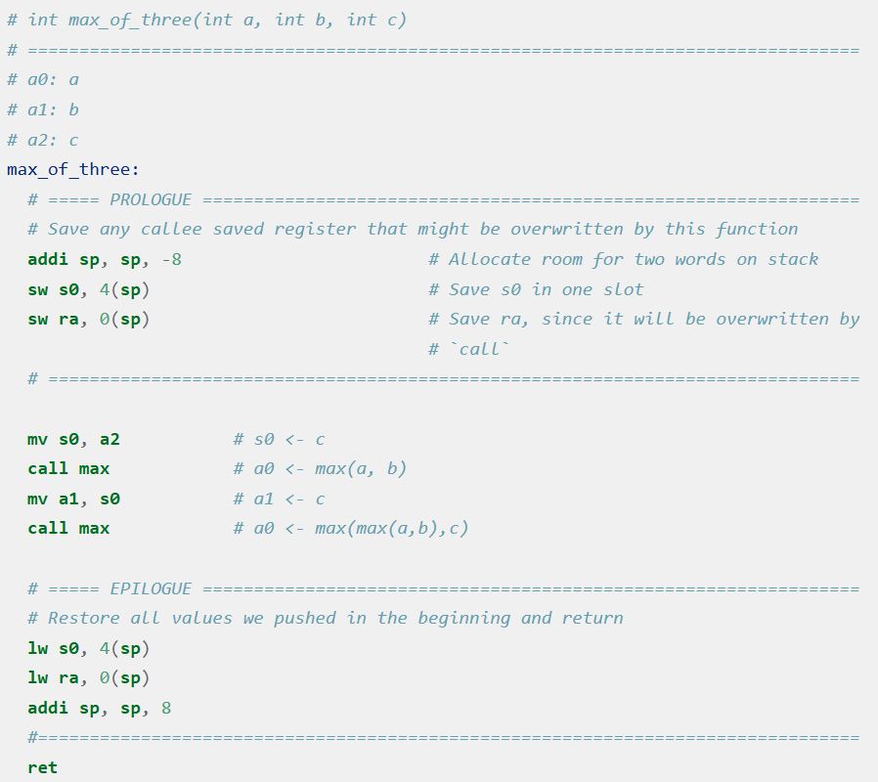
Register saving, exempel
sp
STACK

Slide 15
Register saving, exempel
STACK
s0
sp
ra

Slide 16
Register saving, exempel
sp
STACK
s0
ra

Slide 17
Notes:
Här är hoppeligen dags för paus

Slide 18
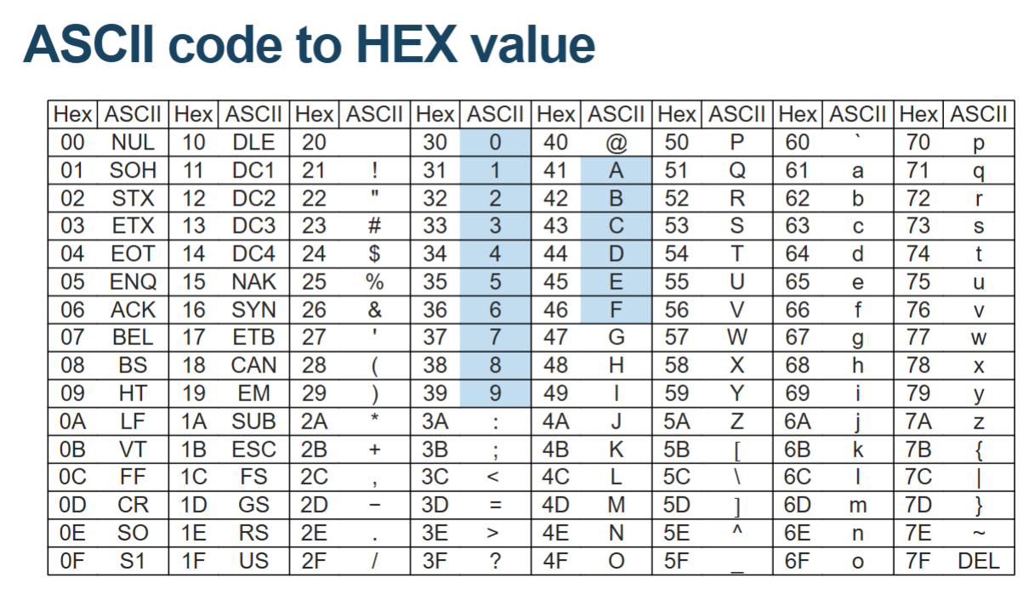
ASCII
Notes:
Berätta kort om ascii codes.

Slide 19
Lecture03/Example01

Slide 20
Arrays
char numbers[10]; // Allocate memory space for 10 chars (bytes)
numbers[0] = 10; // Write a value into the first element of the array
numbers[1] = 20; // ... second ....
...
numbers[9] = 100; // ... last ...
char v = numbers[9]; // Read the last element of the array into another variable
Notes:
Nu skall vi byta spår en stund och prata om arrays istället.
Ni har stött på arrays förut (i Java) och skrivit sådana här saker.

Slide 21
Arrays
I assembler finns inga speciella instruktioner för arrays.
En array är bara en rad variabler av samma typ.
main:
la t0, numbers # Ladda addressen till arrayen i t0
lw t1, 0(t0) # t1 <- numbers[0]
lw t2, 1(t0) # t2 <- numbers[1]
numbers: # Deklarera numbers[5]
.space 5

Slide 22
Arrays (igen, med shorts)
I assembler finns inga speciella instruktioner för arrays.
En array är bara en rad variabler av samma typ.
main:
la t0, numbers # Ladda addressen till arrayen i t0
lw t1, 0(t0) # t1 <- numbers[0]
lw t2, 2(t0) # t2 <- numbers[1]
.balign 2 # Glöm inte align!
numbers: # Deklarera short numbers[5] = {10, 20, ..., 50}
.hword 10, 20, 30, 40, 50
offset är i bytes

Slide 23
Arrays (igen, med shorts)
I assembler finns inga speciella instruktioner för arrays.
En array är bara en rad variabler av samma typ.
main:
la t0, numbers # Ladda addressen till arrayen i t0
lw t1, 0(t0) # t1 <- numbers[0]
lw t2, 2(t0) # t2 <- numbers[1]
.balign 2 # Glöm inte align!
numbers: # Deklarera short numbers[5]
.space 5*2 # Varje element är 2 bytes

Slide 24
Iterera över en array
int numbers[] = {2, 4, 6, 8, 0, 1, 2, 3, 4, 5};
int main(void)
{
int sum = 0;
for(int i=0; i<10; i++){
sum = sum + numbers[i];
}
}
main:
li t0, 0 # We use t0 for i
li t1, 0 # We use t1 for the sum
la t2, numbers # t2 <- address of first element in array
loop:
li t3, 4 # t3 <- 4, the number of bytes per element
mul t3, t0, t3 # t3 <- i * 4
add t3, t2, t3 # t3 <- address of array + i * (4 bytes)
lw t3, 0(t3) # t3 <- numbers[i]
add t1, t1, t3 # add element to sum
addi t0, t0, 1 # i++
li t3, 10 # t3 <- 10
blt t0, t3, loop # iterate while i < 10
done: # t1 now contains the sum
.balign 4 # Make sure our numbers are aligned to 4 bytes
numbers: .word 2, 4, 6, 8, 0, 1, 2, 3, 4, 5 # Allocate 10*4 bytes for the array

Slide 25
Iterera över en array
# sum - a0 is address to first element, a1 is number of elements
sum:
# Använder inga register som måste sparas
li t0, 0 # t0 is i
li t1, 0 # t1 is sum
sum_loop:
li t3, 4
mul t3, t0, t3 # t3 <- i*4
add t3, a0, t3
lw t3, 0(t3) # t3 <- n[i]
add t1, t1, t3 # sum += n[i]
addi t0, t0, 1 # i++
blt t0, a1, sum_loop
mv a0, t1 # return sum in a0
ret
main:
la a0, numbers
li a1, 10
call sum
# a0 now contains the sum
.balign 4
numbers: .word 2, 4, 6, 8, 0, 1, 2, 3, 4, 5
int numbers[] = {2, 4, 6, 8, 0, 1, 2, 3, 4, 5};
int sum(int n[], int size) {
int sum = 0;
for(int i=0; i<10; i++){
sum += numbers[i];
}
return sum;
}
int main(void)
{
int s = sum(numbers, 10);
}
slli t3, t0, 2 # t3 = i * 4
Notes:
Poäng: När jag vill skicka en array till en funktion skickar jag helt enkelt addressen till första elementet.
Eftersom inte är en del av språket måste jag i regel skicka med hur lång arrayen är.
<click>
Det finns ett lite snyggare sätt att göra t3 = i*4

Slide 26
Lecture03/Example02

